Slide 1
Majetok podniku
Alex Hajas

Slide 2
Čo je Majetok podniku
Majetok podniku sú všetky hmotné i nehmotné veci, ku ktorým má podnik vlastnícke právo alebo ich má pridelené do správy.
Majetok tvoria výrobné priestory (budovy, stavby), výrobné zariadenia (stroje, inventár), kancelárska technika, zásoby, poznatky o výrobe atď.

Slide 3

Členenie majetku:
Z hľadiska charakteru:
1. hmotný majetok – fyzicka vec
2. nehmotný majetok – digitalna vec
3. finančný majetok – peniaze v hotovosti, vklady na bankových účtoch
Z časového hľadiska:
1. Dlhodobý hmotný majetok – Stavby, hmotné hnuteľné veci a súbory hnuteľných vecí Umelecké diela, zbierky, predmety z drahých kovov, pozemky obstarávané a účelom dlhodobého uloženia voľných peňažných prostriedkov
2. Krátkodobý majetok – zasoby, krátkodobe pohladavky, kratkodobý finančny majetok

Slide 4
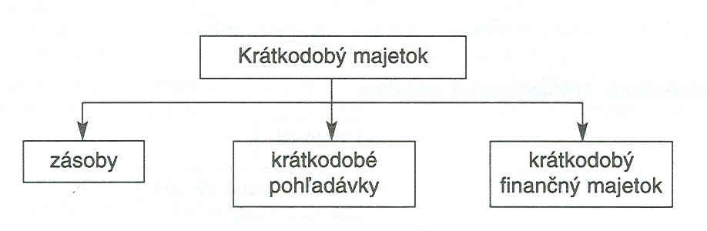
Majetok
Krátkodobý majetok – v transformačnom procese pôsobí krátkodobo (do jedného roka) a celý sa v ňom spotrebúva.
Dlhodobý majetok – je majetok, ktorý sa používa dlhšie ako jeden rok. Nemení svoju formu. Svoju hodnotu prenáša do hodnoty vyrábaných výrobkov alebo poskytovaných služieb postupne. Podnik ho obstaráva za účelom využitia pri podnikaní.

Slide 5

Obstaranie dlhodobého majetku
Spôsob, akým každý podnik získava dlhodobý majetok sa nazýva obstarávanie dlhodobého majetku, alebo tiež aj investičnou činnosťou.
Spôsoby obstarania dlhodobého majetku:
1. obstarávanie dlhodobého majetku kúpou – dodávateľským spôsobom
2. obstarávanie dlhodobého majetku vlastnou činnosťou
3. obstarávanie dlhodobého majetku bezplatným prevodom – darovaním
4. obstarávanie preradením z osobného užívania do podnikania
5. obstarávanie na základe zmluvy o kúpe najatej veci – finančný lízing

Slide 6
Využívanie dlhodobého majetku podniku
Každý druh dlhodobého hmotného majetku má určitú výkonnosť a môže sa používať v podniku určitý čas.
V závislosti od toho využívanie dlhodobého majetku môže byť:
1. extenzívne – z hľadiska času, závisí od režimu pracovného času, opráv, prestojov, absencie pracovníkov,
2. intenzívne– z hľadiska výkonnosti, ide o lepšie využívanie majetku, napríklad zdokonalením technologického postupu, automatizáciou výrobného procesu,
3. integrálne– celkové, ktoré je dané súčinom extenzívneho a intenzívneho využívania.

Slide 7

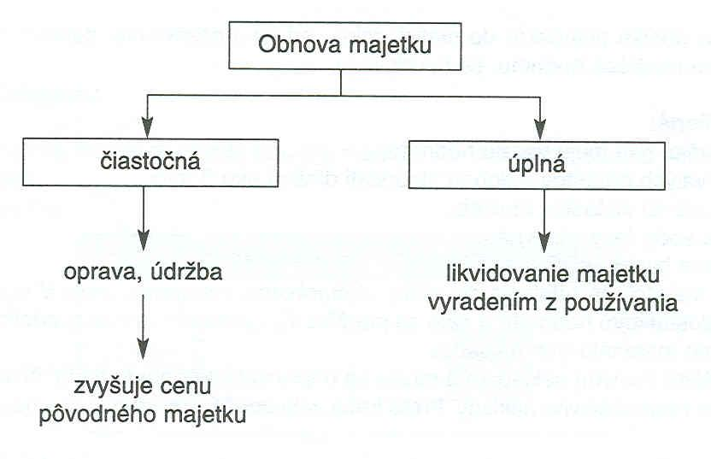
Údržba a opravy dlhodobého majetku
Dlhodobý majetok plní svoju funkciu určitý čas. Po uplynutí tohto času sa musí obnoviť.
Obnova dlhodobého majetku je činnosť, ktorou sa zabezpečuje odstránenie opotrebenia. Uskutočňuje sa formou čiastočnej obnovy alebo úplnej obnovy.
Pri čiastočnej obnove poznáme dve formy:
1. obnova, ktorá vchádza do nákladov podniku – ide o opravy a údržbu majetku
2. obnova, ktorá zvyšuje vstupnú cenu dlhodobého hmotného majetku a až následne vchádza do nákladov prostredníctvom odpisov.
Pod úplnou obnovou dlhodobého majetku rozumieme zlikvidovanie pôvodného hmotného dlhodobého majetku vyradením z používania a následným obstaraním nového majetku.

Slide 8
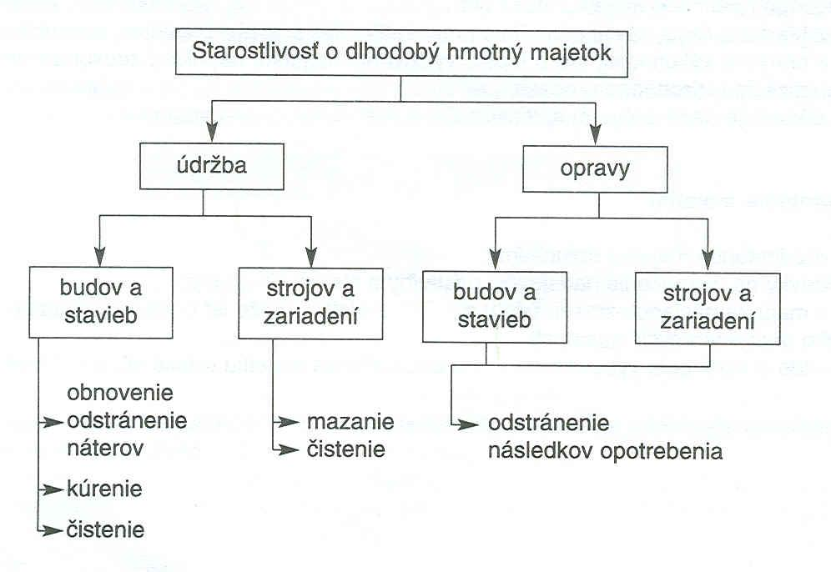
Starostlivosť o dlhodobý majetok
Údržba – je to pravidelná starostlivosť o dlhodobý hmotný majetok, ktorou sa predchádza opotrebeniu majetku.
Oprava – odstraňujú sa ňou následky opotrebenia dlhodobého majetku. Opravami sa obnovujú pôvodné úžitkové vlastnosti majetku a majetok sa uvedie do pôvodného stavu.

Slide 9

Evidencia majetku podniku
V rámci evidencie majetku sa v podniku vykonávajú dve činnosti:
• inventúra
• inventarizácia
Inventúra môže byť:
• fyzická – inventúra, pri ktorej sa zisťuje skutočný stav majetku hmotného, prípadne i nehmotného charakteru a to vážením, meraním, spočítavaním a podobne. Takto sa robí inventúra napríklad pri zásobách, dlhodobom hmotnom i nehmotnom majetku, peniazoch v hotovosti a podobne.
• dokladová inventúra – robí sa pri majetku, vlastnom imaní i záväzkoch, kde nie je možné vykonať fyzickú inventúru, napr. pri pohľadávkach voči odberateľom, záväzkoch voči dodávateľom, ale aj pri peňažných prostriedkoch na bankových účtoch, bankových úveroch a podobne.
• kombinovaná – kombinácia fyzickej a dokladovej inventúry.

Slide 10
Inventarizácia
Inventarizácia je činnosť, prostredníctvom ktorej sa porovná skutočný stav majetku so stavom účtovným.
Inventarizácia môže byť:
• riadna – k poslednému dňu účtovného obdobia,
• mimoriadna – úvodná – pri vzniku účtovnej jednotky, alebo pri jej zlúčení, zániku, či iných nevyhnutných prípadoch,
Pri peňažných prostriedkoch v hotovosti /v pokladnici/ sa musí robiť inventarizácia najmenej štyrikrát ročne. Pri zásobách sa môže robiť aj priebežne počas roka.
Ideálnym stavom pri inventarizácii je, keď sa skutočný stav rovná účtovnému stavu, pretože vtedy v podniku nič nechýba ani neprevyšuje.

Slide 11
Inventarizačný rozdiel
Ak skutočný stav majetku zistený inventúrou nie je zhodný s účtovným stavom zisteným inventarizáciou hovoríme o inventarizačnom rozdiele:
• prebytku – ak skutočný stav je vyšší ako účtovný stav.
• manku – ak skutočný stav je nižší ako účtovný stav.
Po uskutočnení fyzickej, dokladovej alebo kombinovanej inventúry sa všetky zistené stavy majetku, vlastného imania a záväzkov zaznamenávajú do inventúrnych súpisov.

Slide 12
Dakujem za Pozornosť
Alex Hajas 2.B

